Slide 1
Elektronika (BMEVIEEA094)
Dr. Hosszú Gábor
hosszu@eet.bme.hu
Elektronikus Eszközök Tanszék
Q. B321. szoba
http://nimrud.eet.bme.hu/elektronika

Slide 2
A tantárgy tematikája
Bevezető, az elektronika története
Félvezető fizikai összefoglaló
Félvezető eszközök
Dióda
Bipoláris tranzisztor
JFET és MOS tranzisztor
Digitális alapáramkörök
Az integrált áramkörök összetevői
Az integrált áramkörök gyártása
Az integrált áramkörök tervezése, a VHDL nyelv
Az integrált áramkörök típusai

Slide 3
Ajánlott tananyag
Közvetlenül a kiadótól érdemes megrendelni az info@szak.hu email címre írt levéllel: 40% kedvezményt adnak és budapesti címre nincs postaköltség

Slide 4
Jegyzet
Az előadások diabemutatói a tárgy honlapjáról (http://nimrud.eet.bme.hu/elektronika) letölthetők
A fenti webcímről letölthető diabemutató anyaga a félév során kisebb mértékben módosulhat, a vizsga anyagát a vizsgaidőszak kezdetén letölthető diabemutatók képezik

Slide 5
Elektronika
Elektromos áram félvezetőkben ill. vákuumban
ágai
Energia feldolgozás (energy processing)
Információ feldolgozás (information processing)
utóbbi felosztása, az ún. 4 C
Közlés - Communication
Távközlés
Számítás - Computation
Számítástechnika, informatika
Szabályozás - Control
Szabályozástechnika
Alkatrészek - Components
Eszközök

Slide 6
Az elektronika története
Nemzedékek és fő jellemzőik:
Elektromágnessel mozgatott mechanika
Elektromos és mágneses erőtérrel, vákuumban mozgatott elektron
Szilárd testben mozgó, potenciálterekkel vezérelt elektron

Slide 7
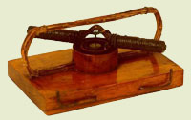
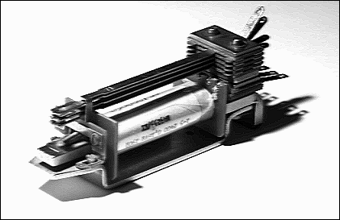
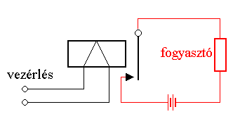
Az elektronika első nemzedéke I.
1828: Jedlik Ányos: egyenáramú motor működő modelljét elkészítette
„villámdelejes forgony”
1837: Morse: távíró (telegraph)
1855: Jedlik Ányos: működő villamos kocsi modell

Slide 8
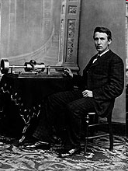
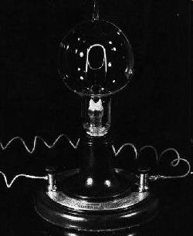
Az elektronika első nemzedéke II.
Egyenáramú generátor (dinamó):
1861: Jedlik Ányos
1866: Werner Siemens
1865: Maxwell: az elektromágneses hullámok elmélete
1876: Bell: telefon
1877: Thomas Alva Edison: fonográf, az első ROM
1879: Edison: szénszálas izzólámpa

Slide 9
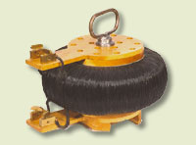
Az elektronika első nemzedéke III.
1885: Bláthy-Déri-Zipernowsky: transzformátor
A „transzformátor” elnevezése Bláthytól származik

Slide 10
Az elektronika első nemzedéke IV.
1878: Puskás Tivadar elvei szerint valósultak meg az első telefonközpontok Bostonban és 1879-ben Párizsban
1881: Puskás Tivadar és öccse, Puskás Ferenc az Osztrák-Magyar Monarchiában épített fel telefonközpontokat
1883: Tesla (szerb-amerikai) megépítette az első váltakozóáramú motort
Ebben forgó mágneses teret használt a motor hajtására
1888: Herz előállította az elektromágneses hullámokat
Ez 23 évvel azután történt, hogy Maxwell kidolgozta az elméletüket
1895: Szikratávíró (drót nélküli távíró):
Marconi rádió kapcsolat: 2 mérföld (miles)
Popov

Slide 11
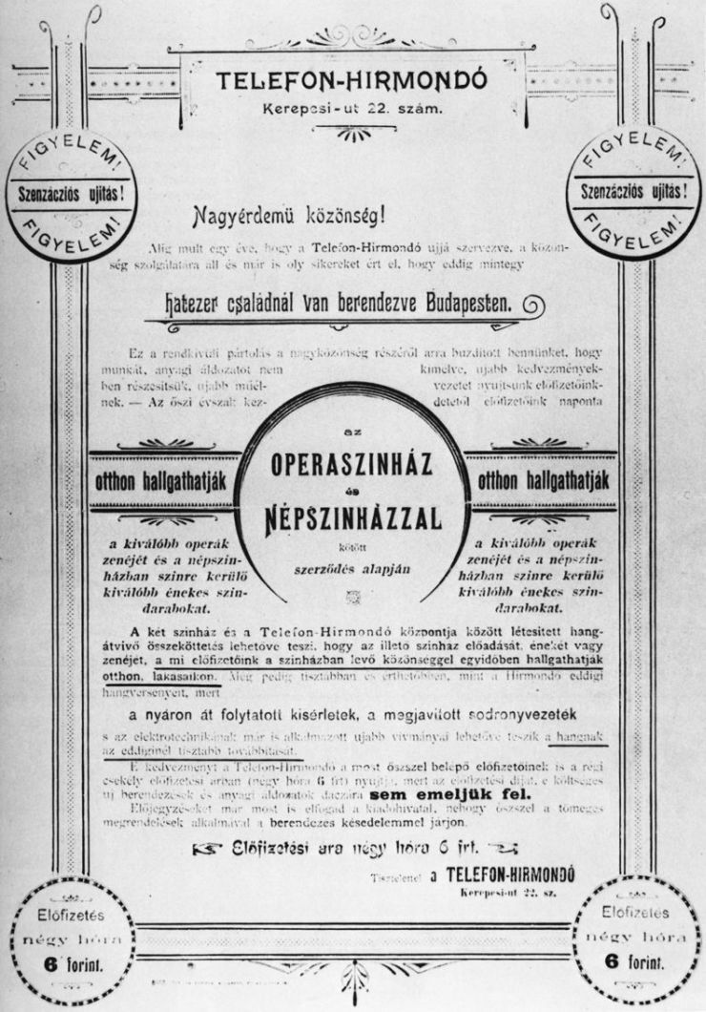
Az elektronika első nemzedéke V.
Puskás Tivadar: telefonhírmondó feltalálása
1892: szabadalmaztatta
1893: 60 előfizetővel elindult a szolgáltatás
Ez volt az első elektronikus hír- és műsorszolgáltató közeg
A rádió és az internet őse
Budapesten működött a világon először
Több külföldi országban is megvásárolták a licencét

Slide 12
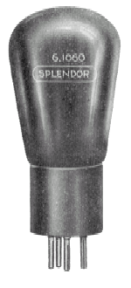
Az elektronika második nemzedéke I. Elektroncső korszak
Vákuumban mozgatott elektron
1873: Guthrie (brit): felfedezte az elektroncsöves dióda működésének alapjait
1874: Braun (német): kristályok egyirányú vezetésének felfedezése
Ez a kristálydióda alapja
1880: Edison: újra felfedezte az elektroncsöves dióda működésének elvét
Szabadalmaztatta, de nem hasznosította

Slide 13
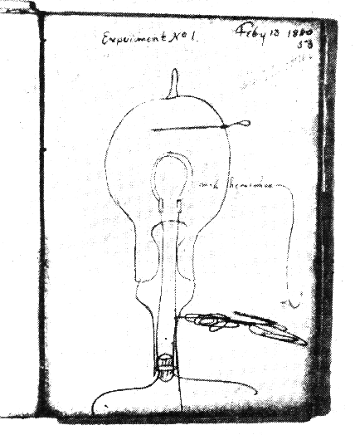
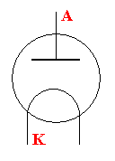
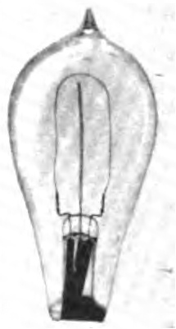
Edison kísérlet, 1880
A vákuumdióda születése
„+”
„-”, elektron emisszió, fűtött
Egyenirányító eszköz

Slide 14
Az elektronika második nemzedéke II.
1894: Bose (indiai): alkalmazott először kristályt a rádióhullámok detektálására
1895: Lorenz: kimutatta az elektronok létét
1897: Braun (német): első katódsugárcső
1900: Pickard (USA): első kristálydiódás rádiókészülék
Szilíciumból készítette a kristálydetektort
1904: Fleming (brit): vákuumdióda szabadalmaztatása
Korábban Edisonnak dolgozott
A vákuumdióda egy nemlineáris eszköz
Ekkor még egyenirányítónak nevezték
1919: Eccles (brit) hozta létre a dióda elnevezést
A görög δί-ὁδός = ‚két út’ kifejezésből
1920: rádiós távközlés
1940: TV, radarrendszerek

Slide 15
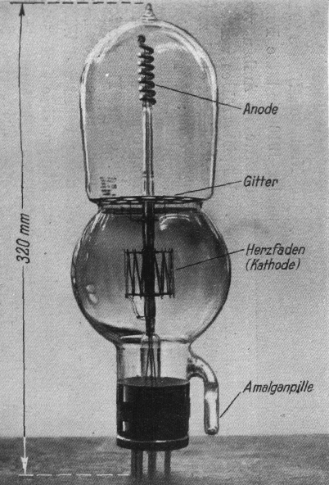
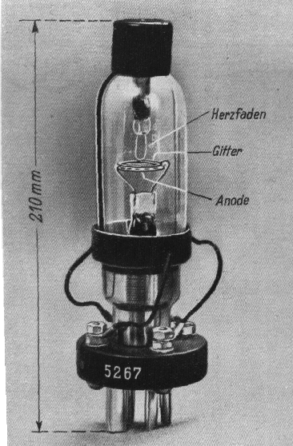
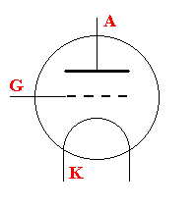
A rácsvezérlés felfedezése
Lieben, 1912
Cső 1914-ből

Slide 16
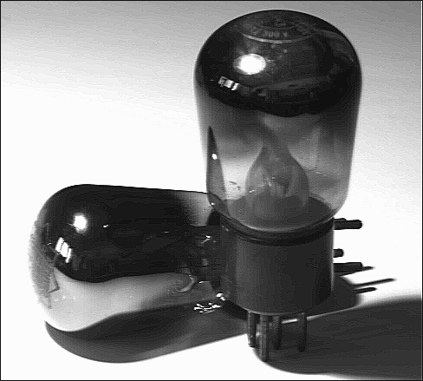
Elektroncső: a kezdetek

Slide 17
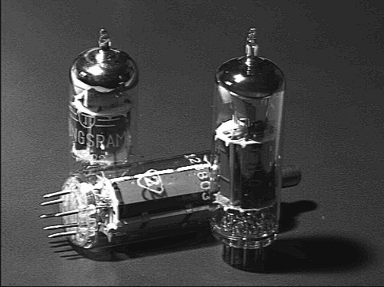
Elektroncsövek: a kifejlett technika

Slide 18
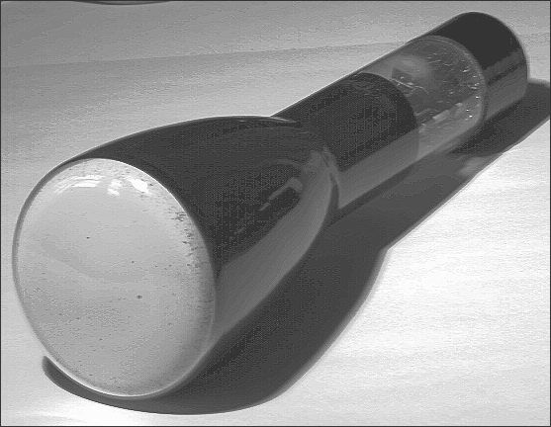
Elektroncsövek: a katódsugárcső
Optoelektronikai
eszköz

Slide 19
Az elektronika harmadik nemzedéke:
Tranzisztor korszak
Fő jellemző: Szilárdtestben mozgatott elektron

Slide 20
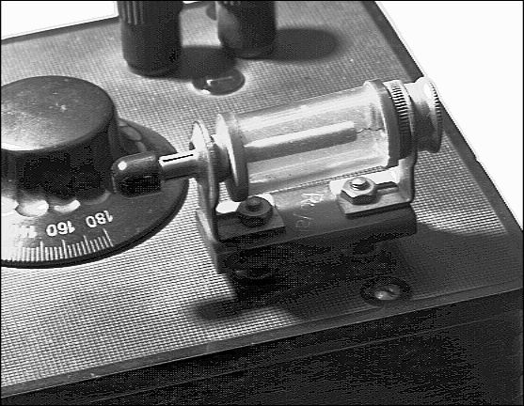
A félvezetők első felbukkanása: a kristálydetektor

Slide 21
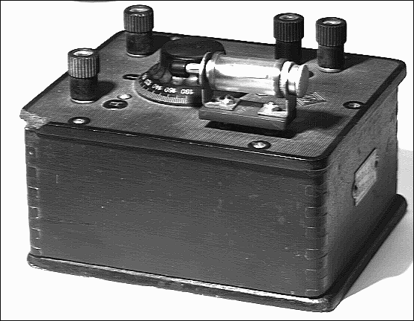
Egy „korszerű” rádiókészülék a húszas évekből

Slide 22
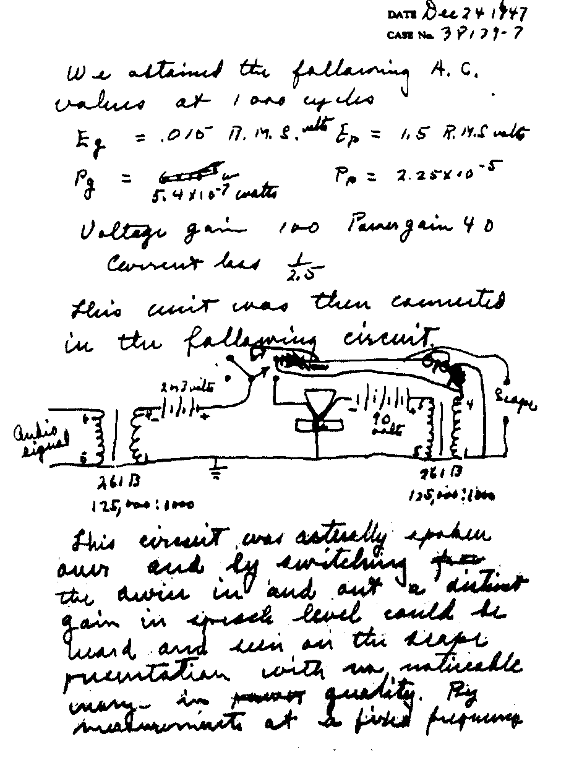
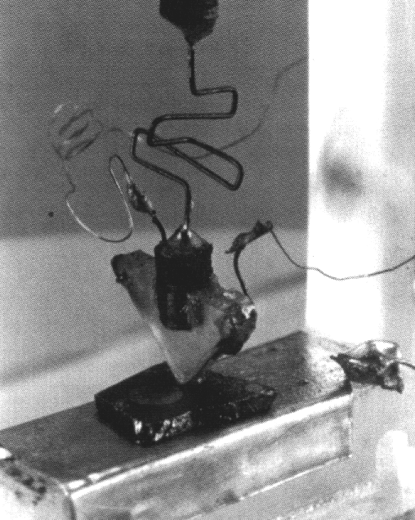
A tűs tranzisztor felfedezése
Bardeen, Brattain, 1947

Slide 23
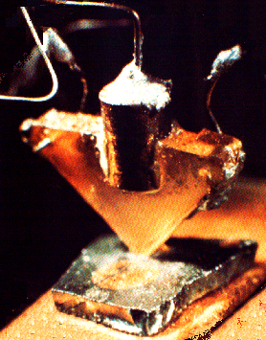
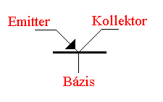
Bipoláris tranzisztor
Elméleti tisztázás: 1948, Bell Laboratórium Shockley, Bardeen, Brattain
Bipoláris eszköz: elektronok és lyukak (germánium tűs tranzisztor)
1954: Első szilícium tranzisztor, a Texas Instruments cég készítette el
Az első kísérleti példány
és a szimbólum:

Slide 24
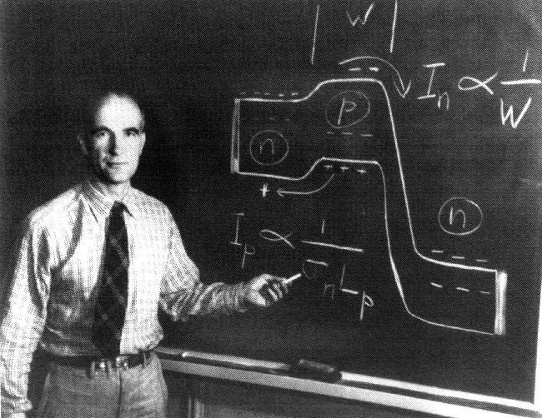
William Shockley előadja a rétegtranzisztor elméletét

Slide 25
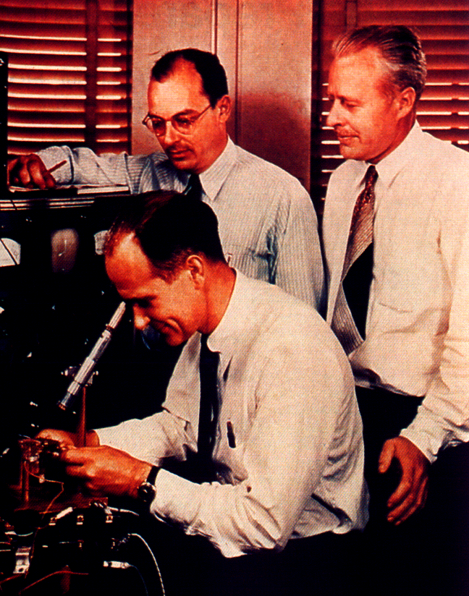
A bipoláris tranzisztor Nobel díjasai:
Bardeen
Brattain
Shockley
1956

Slide 26
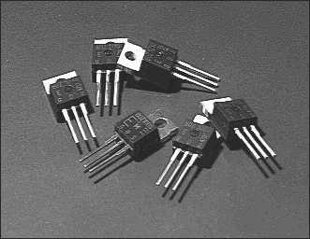
Diszkrét (nem IC-beli) tranzisztorok
Egyedi kiszerelés, nagy hűtési felülettel

Slide 27
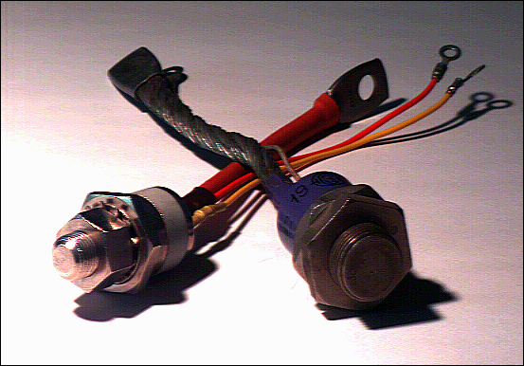
Nagyteljesítményű félvezetőeszközök
„Tirisztor”

Slide 28
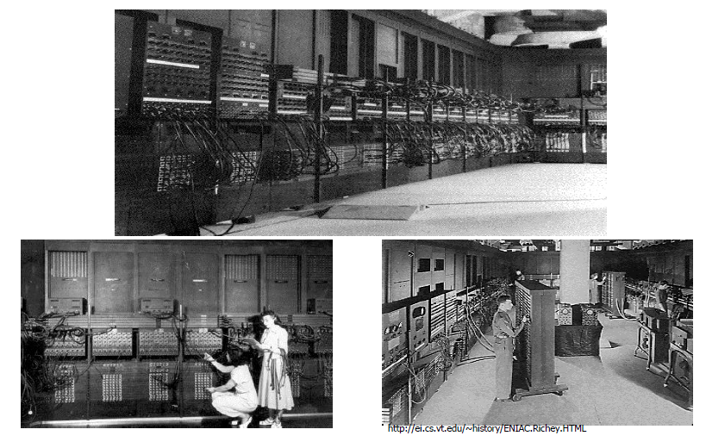
ENIAC: Electronic Numerical Integrator and Computer (1946.)

Slide 29
A tranzisztoripar kezdeteinek háttere
1956: Shockley Semiconductor cég megalapítása
De: William Shockley vezetési stílusa nehézkes volt
1957. május: nyolc alkalmazott fellázadt ellene
1957. szeptember: 1,3 M$-os szerződést írtak alá a Fairchild Camera and Instruments nevű New York-i céggel
A nyolc ember:
Julius Blank, Victor Grinich, Jean Hoerni, Gene Kleiner, Jay Last, Gordon Moore, Robert Noyce és Sheldon Roberts
Ez volt a Fairchild Semiconductor születése

Slide 30
Az IC-gyártás hajnala
A tranzisztorok használata általánossá vált
A tranzisztorok kisebbek voltak, mint az elektroncsövek
De egyes elektronikai berendezések még kisebb tranzisztorokat igényeltek
A méretkorlátot az jelentette, hogy a szilícium morzsán (chip) létrehozott tranzisztort hozzávezetésekkel kellett ellátni
S ekkor, szinte ugyanakkor két embernek is eszébe jutott ugyanaz a gondolat…

Slide 31
Jack S. Kilby
Texas Instruments, 1958. július
Szinte mindenki szabadságon volt, csak a pár hónapja felvett Kilby volt benn, így volt ideje gondolkozni…
Ekkor született az ötlete: ne csak a tranzisztort, hanem az áramkör többi részét is szilíciumból kellene létrehozni
Eddig kapacitást és ellenállást senki nem készített félvezetőből
Kilby főnökének tetszett az ötlet és biztatta, hogy valósítsa meg
1958. szeptember 12: elkészült az első működő modell
Ez a világ első integrált áramköre
1959. február 6: a Texas Instruments benyújtotta a szabadalmat
Ekkori neve: „szilárd áramkör” (solid circuit) volt

Slide 32
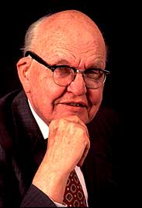
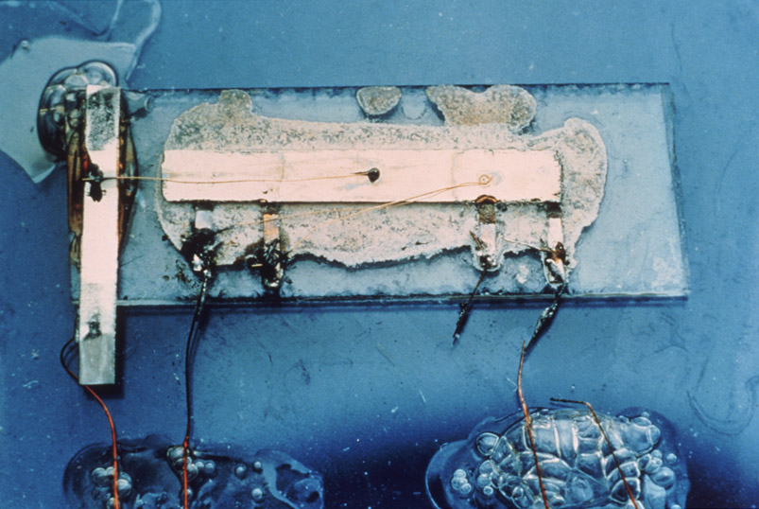
Az első integrált áramkör (IC): 1958, Texas Instruments
J. S. Kilby

Slide 33
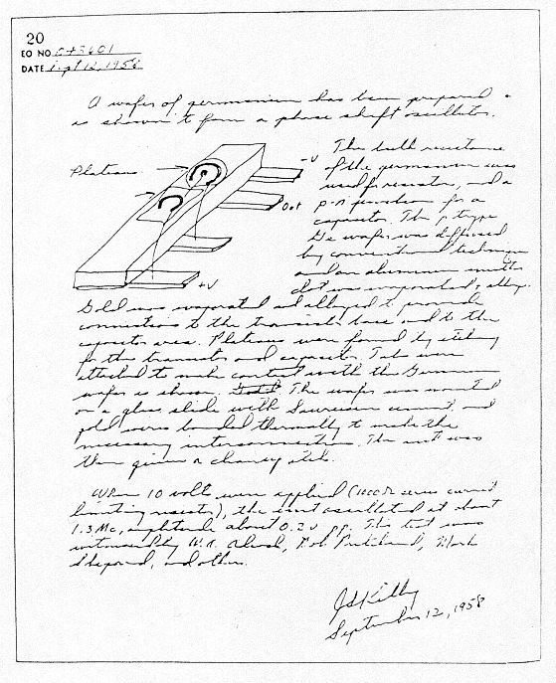
1958. szeptember 12.
„Rákapcsoltuk a tápfeszültséget, és az áramkör 1,3 MHz-en, körülbelül 0,2 V amplitúdóval azonnal oszcillálni kezdett”

Slide 34
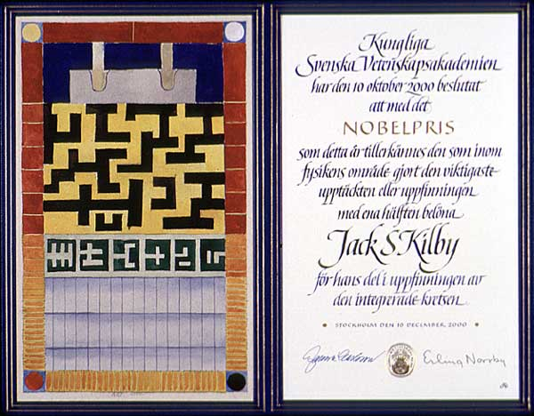

Slide 35
Robert Noyce
Fairchild Semiconductor, 1959. január (Kalifornia)
Egy alig indult, kis cég
Noyce az egyes alkatrészek összekötésére sokkal jobb megoldást talált
Feltalálta az ún. planáris technológiát
Lényegében Kilby-től függetlenül feltalálta az integrált áramkört (IC-t), s az ő módszerével gyártják azóta is az IC-ket
1959. tavasz:
Fairchild létrehozta az „egységes áramkört” (unitary circuit)
Benyújtottak rá egy szabadalmat
Mivel tudtak a Texas Instruments hasonló szabadalmáról, egy részletes alkalmazás leírását nyújtották be, hogy elkerüljék a szabadalombitorlást
1961. április 25: az amerikai szabadalmi hivatal megadta az első szabadalmat Noyce-nak
Kilby szabadalmát akkor még csak vizsgálták…

Slide 36
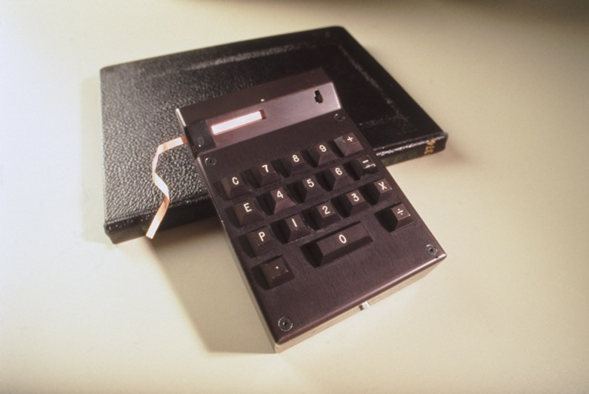
Az első zsebszámológép, 1971

Slide 37
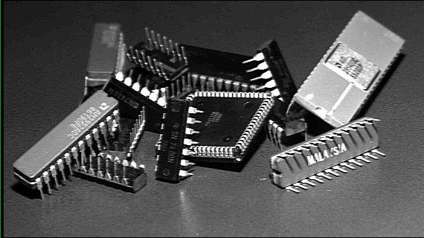
Integrált áramkörök
Ez is félvezetőeszköz… mégis minőségi ugrás!

Slide 38
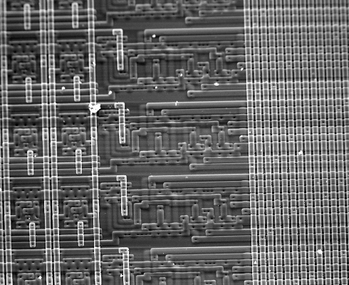
MOSFET és az integrált áramkörök fejlődése
Első FET példányok:
1957: MOSFET (=MOS tranzisztor)
1958: JFET
IC-k bonyolultságának változása:
1960: SSI: < 100 elem
1966: MSI: n × 100 elem
1969: LSI: n × 1000 elem
1975: VLSI: n × 10000 elem
Ma: ULSI: n × 1000000 elem
1969: Mikroprocesszor, kezdet: Intel, Andrew Grove (Gróf András)
Integrált áramkörök, memóriák, képfeldolgozó eszközök egyesítve: Rendszer-egy-chipen (System-on-a-chip, SoC)
A mai integrált áramkörökben a MOSFET a leggyakoribb tranzisztor

Slide 39
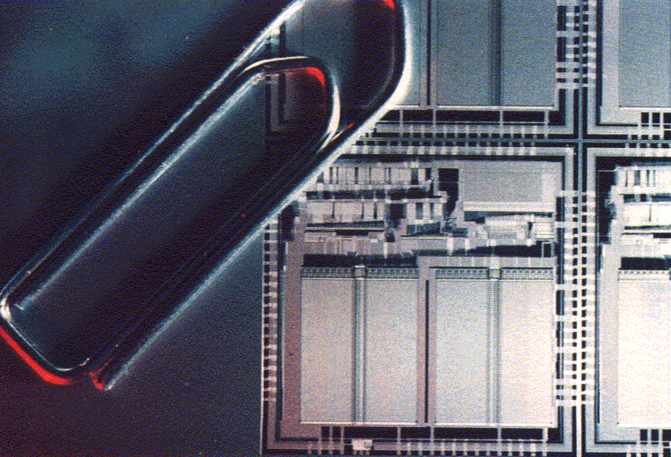
16×16 mm-es memória chip

Slide 40
Az integrált áramkörök fejlődése

Slide 41
Az elektronika és az informatika jövője
Kutatásokat végeznek az egész világban annak meghatározására, hogy milyen irányzatok fognak érvényesülni az elkövetkező 5-10 évben az elektronika és az informatika egyes területein
Ennek óriási a műszaki és gazdasági jelentősége
A műszaki fejlődés legtöbbször előre eltervezett kutatási-fejlesztési tervek eredményeként jön létre
Hazai – kormányzat által finanszírozott – kutatások is vannak
http://www.nhit-it3.hu/

Slide 42
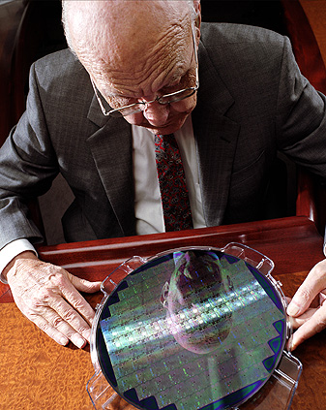

Slide 43
A szükséges villamosságtani alapok felfrissítése
Jelölések
Előtagok (prefixumok)
Kirchhoff törvények
Ideális és valós források
Thévenin helyettesítő kép

Slide 44
Jelölések
Nagybetűkkel: egyenáramú (DC) mennyiségek
Egyenfeszültség: U
Amerikai szabvány: V
Egyenáram: I
Kisbetűkkel: váltakozó áramú (AC) mennyiségek
Váltakozó feszültség: u
Amerikai szabvány: v
Váltakozó áram: i
Egyes ábrákon „V” ill. „v” jelöli a feszültséget, de ennek nincs különösebb jelentősége
Az ellenállások esetén, ha a mértékegységnek valamilyen előtagja is van és ha ettől még egyértelmű marad, hogy ellenállásról van szó, esetenként elhagyjuk az „Ω”-t
Pl: „kΩ” helyett csak „k”-t, „MΩ” helyett csak „M”-t írunk
Nulla értékű fizikai mennyiség (pl.: 0Ω, 0A, 0V) esetén nem mindig írjuk ki a mértékegységet
A hatásfok jele: η [éta]

Slide 45
Előtagok (prefixumok)

Slide 46
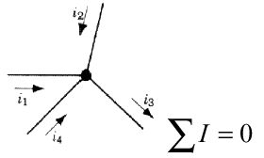
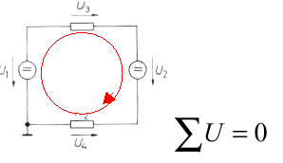
Kirchhoff törvények
Csomóponti törvény:
Egy csomópontba befolyó és onnan kifolyó áramok előjeles összege 0 A
Huroktörvény:
Tetszőleges zárt hurokban a feszültségek előjeles összege 0 V
A Kirchhoff törvények alkalmazásával minden hálózat megoldható

Slide 47
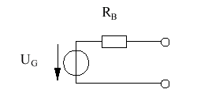
Ideális és valós feszültségforrás
Ideális feszültségforrás
A két kivezetés között a feszültség független a feszültségforrás áramától
Így nulla a belső ellenállása (R_{B}=0)
Valós feszültségforrás
A kivezetések között mérhető feszültség függ az áramtól
a gyakorlatban: csökken
Úgy modellezzük, hogy veszünk egy ideális feszültségforrást és ehhez egy nullánál nagyobb ellenállást a valós R_{B} belső ellenállás modelljéül
U
U
U_{G}
I
U
U_{G}
I
I_{R}

Slide 48
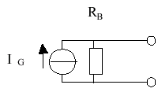
Ideális és valós áramforrás
Ideális áramforrás
Az áram független az áramforráson eső feszültségtől
Így végtelen nagy a belső ellenállása (R_{B}=∞)
Valós áramforrás
A kimenő áram függ az áramforráson eső feszültségtől
Úgy modellezzük, hogy veszünk egy ideális áramforrást és ehhez egy végtelennél kisebb ellenállást a véges R_{B} belső ellenállás modelljéül
I
I
I_{G}
U

